Slide 1





Docker
localhost:8080/docker.html
Docker
Lucía Marrón Díaz · Víctor Manuel Arias Silva

Slide 2
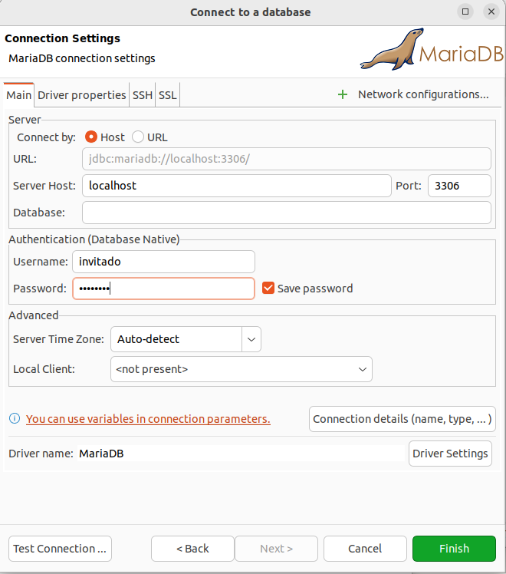
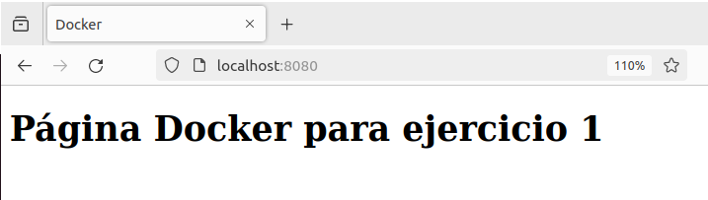
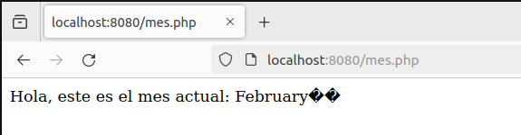
Docker
localhost:8080/lucia/ejercio1.html
Ejercicio 1 - Servidor de bases de datos
-Creación contenedor php:apache:
sudo docker run -d -p 8080:80 --name web php:apache
-Creación de contenedor mariadb:
sudo docker run -d --name bbdd -p 3306:3306 -e MYSQL_ROOT_PASSWORD=root -e MYSQL_DATABASE=prueba -e MYSQL_USER=invitado -e MYSQL_PASSWORD=invitado mariadb

Slide 3
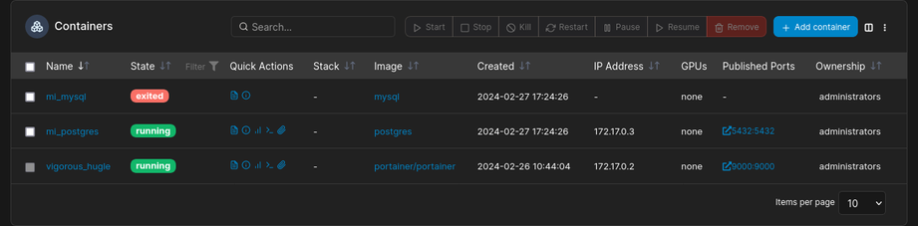
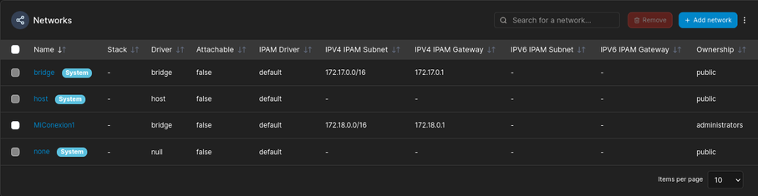
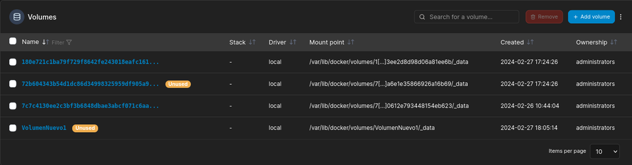
Docker
localhost:8080/victor/ejercicio2.html
Ejercicio 2 - Portainer
-Ejecutar Portainer:
docker run -d -p 9000:9000 -v /var/run/docker.sock:/var/run/docker.sock portainer/portainer
-Pull de contenedores:
docker pull mysql && sudo docker pull postgres
-Creación de conexiones y volúmenes

Slide 4
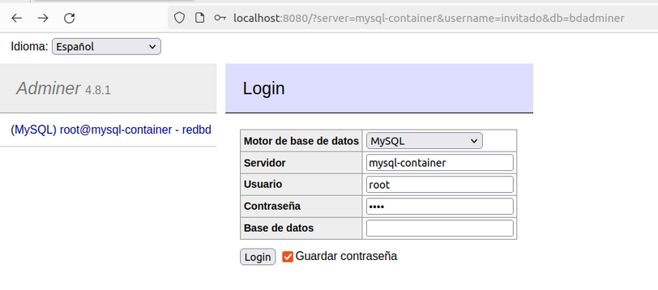
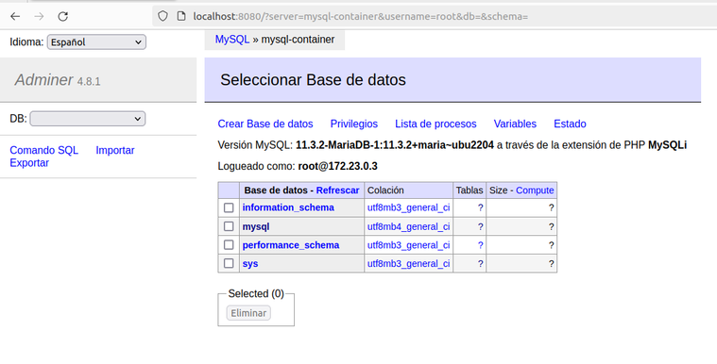
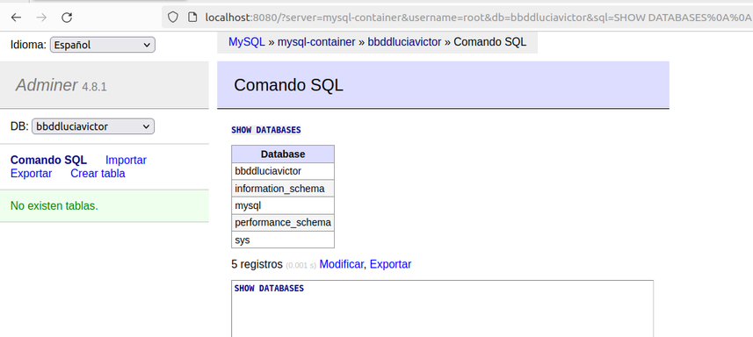
Docker
localhost:8080/lucia/ejercicio3.html
Ejercicio 3 - Contenedores en red: Adminer y MariaDB
-Creación red bridge: sudo docker network create redbd
-Creación contenedor con imagen mariaDB: sudo docker run -d --name mysql-container --network redbd -p 3306:3306 -e MYSQL_ROOT_PASSWORD=root -v mysql-data:/var/lib/mysql mariadb
-Creación contenedor con Adminer: sudo docker run -d --name adminer-container --network redbd -p 8080:8080 adminer

Slide 5
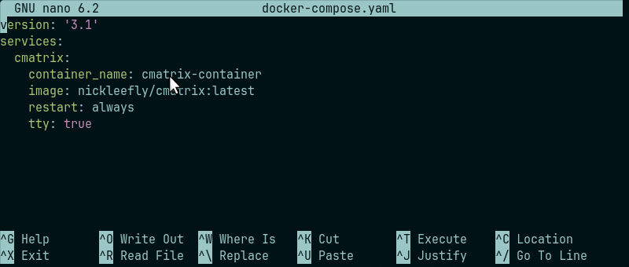
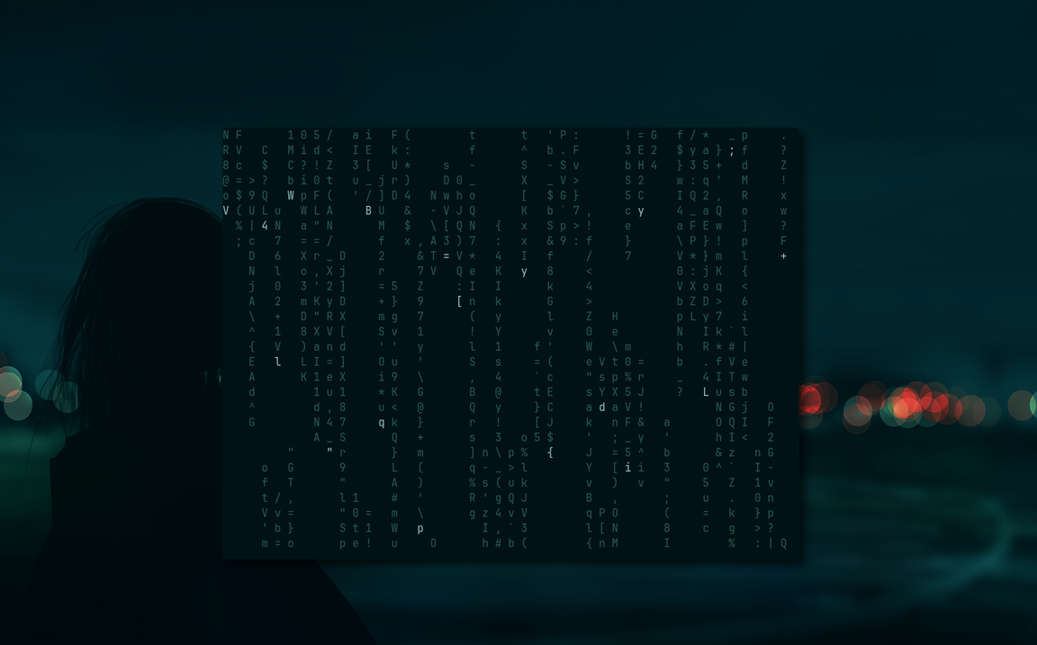
Docker
localhost:8080/victor/ejercicio4.html
Ejercicio 4 - Docker Compose
-Creación fichero docker-compose.yaml
Efecto GreenRain:
- Levantamos el fichero docker-compose:
sudo docker-compose up -d
- Y lo ejecutamos
sudo docker exec -it “id contenedor” cmatrix

Slide 6
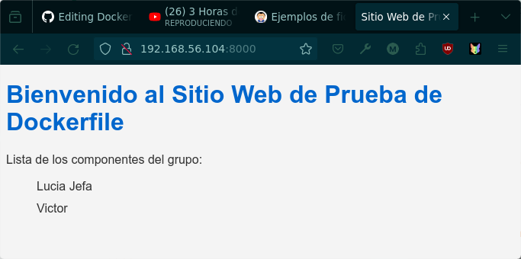
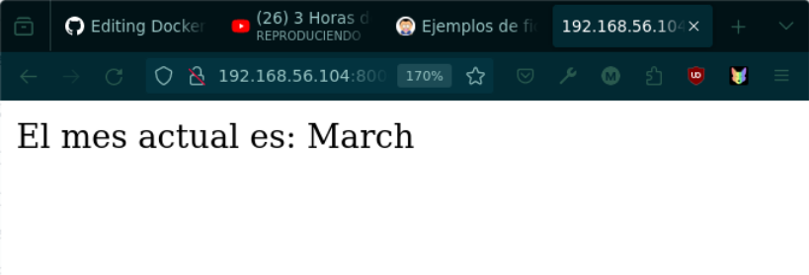
Docker
localhost:8080/victor/ejercicio5.html
Ejercicio 5 - imagen con Dockerfile - Aplicación web
-Pull de la imagen php:7.4 y creación de contenedor:
sudo docker pull php:7.4-apache
docker run -d -p 8000:80 --name web php:7.4-apache
-Copia de archivos:
docker cp index.html web:/var/www/html
docker cp estilos.css web:/var/www/html
docker cp mes.php web:/var/www/html
-Fichero Dockerfile:
FROM php:7.4-apache
COPY . /var/www/html/
EXPOSE 8000
-Construimos el fichero Dockerfile:
docker build -t victorlucia/ejercicio5 .
docker run -d -p 8000:80 --name web victorlucia/ejercicio5

Slide 7

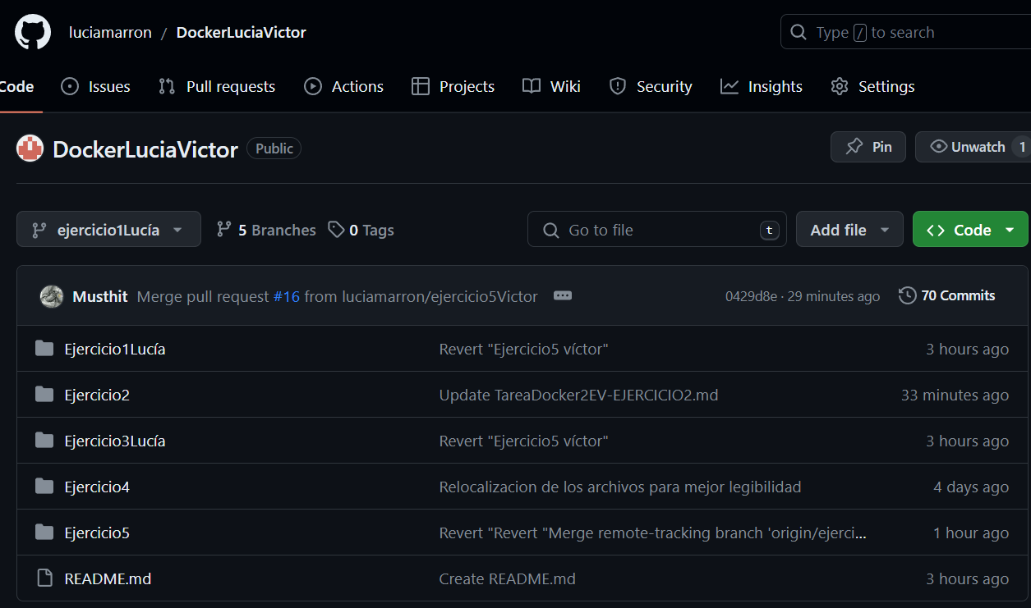
Git
localhost:8080/DockerLuciaVictor/tree/main
Repositorio final

Slide 8
Docker
localhost:8080/proscontras.html
Pros/Contras del trabajo en equipo

Slide 9
Docker
localhost:8080/undiez.html
¡Gracias!
Lucía Marrón Díaz · Víctor Manuel Arias Silva

